Slide 1
Collecte Venezuela
Geef en steun de slachtoffers van de aardbeving

Slide 2
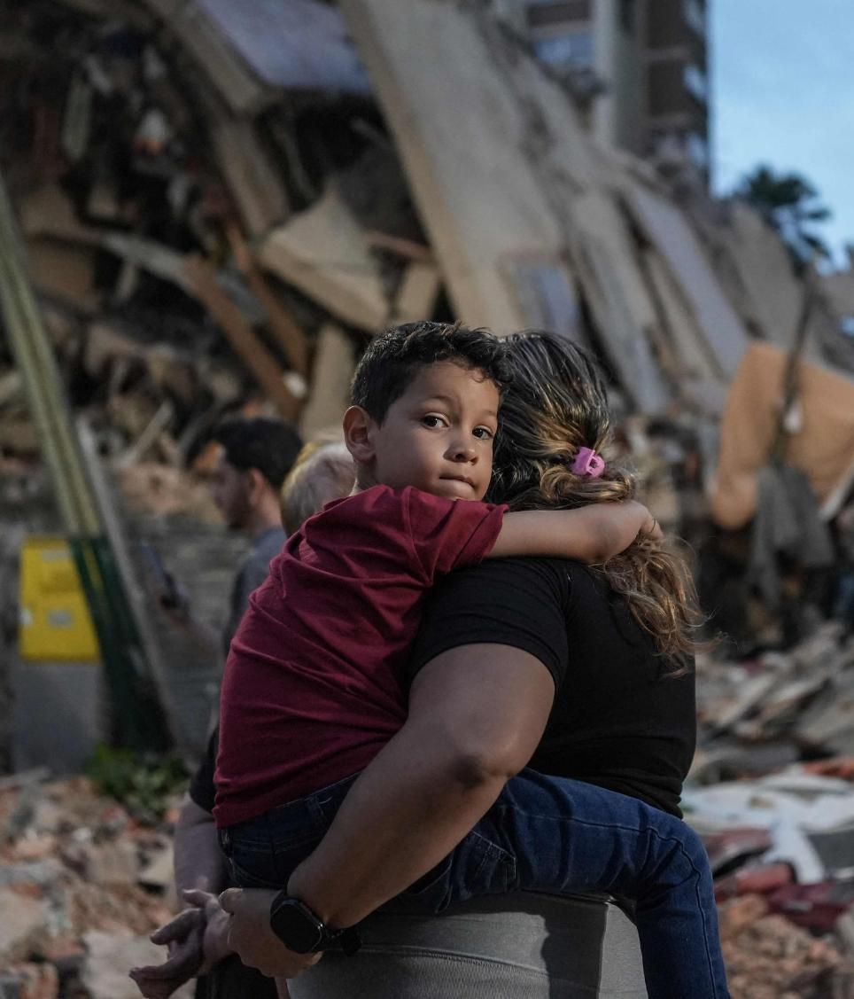
Op 24 juni 2026 was er een grote, dubbele aardbeving in Venezuela.
Tearfund komt in actie om noodhulp te kunnen verlenen aan de slachtoffers.
Uw gift zorgt voor de meest urgente zaken, zoals onderdak, voedsel en water.

Slide 3


Geef voor noodhulp in Venezuela
Alvast hartelijk dank!

Slide 4
Geef voor noodhulp
in Venezuela.
Alvast hartelijk dank.

